Slide 1
Java程序设计实践课程说明（2024年）
罗 斌 吴克青

Slide 2
联系方式
罗 斌
robin@xmu.edu.cn
吴克青
kqwu@xmu.edu.cn
助教
程龙雨
尹祥博
课程QQ群：622404542

Slide 3
课程组织及考核方式

Slide 4
课程形式
实践课程，以自己动手为主，学会运用互联网上各种学习资源，如：专业论坛、在线教程、人工智能等
第一周，主要学习Linux基本操作
第二至四周，以组为单位选题，每组5人
小组内各成员应分工明确，由小组组长负责安排计划，详细制定每位成员应该完成哪些功能，所有的组员要积极配合，协力完成整个项目的开发。

Slide 5
考核方式
个人最终成绩 = 操作系统实验报告（30%） + 项目期末成绩（50%） + 个人考勤成绩（20%）
1、项目成绩由两部分成绩组成：
最后一次课，分组进行汇报，成绩总分为100分，占总成绩50%），其中包含小组功能点演示和代码文档提交
汇报要求：
第四周周三前，需将小组项目文档、项目代码上传到ftp
分小组上讲台，准备演示文稿，介绍系统的运行界面和主要功能。
老师提问，小组人员按照要求回答问题，展示项目成果和代码。

Slide 6
考核方式（2）
2、考勤成绩（100分，占总成绩20%）
缺勤26学时以上的总成绩记为零分，直接重修（含因私请假）
根据《厦门大学本科生学籍管理规定》第十二条 “一门课程缺课的学时累计达到该门课程总学时数的1/3者（获准部分免听者除外），或者实验课缺做实验达1/3者，该门课程必须重修。” 短学期期间缺勤时间（包括事假、病假等请假，不包括学校及学院安排的公务外出）26学时，没有成绩，必须重修。

Slide 7
考核方式（3）
严格执行请假制度，因公请假不影响考勤成绩。
大一、大二学生短学期请假的审批流程如下：
1、学生填写请假条（学院官方假条）
2、交所在班级的辅导员审批
3、交任课教师审批

Slide 8
考核方式（4）
最终考核时间：
小学期第四周周四（分组演示考核），须全员参加，未参加的同学本课程的最终成绩扣10分。
考勤：
学校考勤小程序点名签到，随时抽查
请假：需如实向辅导员汇报情况，并签学院请假条交至老师处备案

Slide 9
实验室要求
保持自己座位的整洁，及时清理垃圾，特别是纸巾
下课请关机，并检查座位避免物品遗失，特别是U盘
实践环节严禁打网络游戏和看片
屡次警告不改者个人成绩直接扣10分

Slide 10
课程项目介绍

Slide 11
在线考试系统B/S
项目功能需求：
功能1（第一阶段）:
数据库建表，服务器平台搭建，网页界面设计（20分）
用户登录，包括管理员、用户 （5分）
修改个人信息，电话，邮箱，密码等（5分）
管理员可对用户进行管理：增加、修改、删除用户（5分）
试题的录入、修改、删除（20分）：
试题信息包括：
1.题目所属专业分类（必选类，专业方向1，专业方向2……）
2.试题题干
3.试题类型（是非、单选、多选）
3.备选答案1～N

Slide 12
在线考试系统B/S（2）
功能2（第二阶段）
由用户选择所熟悉专业方向（从N个专业方向中选择2个 ），仅从用户所选答题方向中进行抽题（15分）
实时评分，对用户提交的答案进行判断并评分（10分）
项目文档和代码规范（10分）
功能3（扩展）
题干或备选答案可显示图片或视频（5分）

Slide 13
在线医疗咨询管理系统
项目功能需求：
功能1(第一阶段):基础建设与用户管理(50分)
1.数据库建表与服务器平台搭建
·建立医生表、患者表、预约表等。
·选择合适的数据库系统。
·配置服务器软件。
2.网页界面设计
·设计易于使用的网页界面。
·确保医疗专业性和用户隐私保护。
3.用户登录与角色管理
·实现用户注册、登录功能。
·用户角色包括管理员、医生、患者。
·管理员具备用户管理权限。
4.个人信息管理
·用户可更新个人信息，如联系方式、密码等。
5.医生信息管理
·管理员可管理医生信息，包括专长、预约时间等。

Slide 14
在线医疗咨询管理系统（2）
功能2（第二阶段）:预约与咨询服务(40分)
1.预约系统
·患者可预约医生。
·医生可查看和管理预约。
2.在线咨询
·实现患者与医生的在线文字咨询。
3.医疗记录
·患者可查看自己的医疗记录和咨询历史。
·医生可更新患者的医疗记录。
功能3（可选）
扩展查询功能
·患者可按专长、地理位置等筛选医生。（5分）

Slide 15
项目列表
1、在线考试系统（5人）
2、在线医疗咨询管理系统（5人）

Slide 16
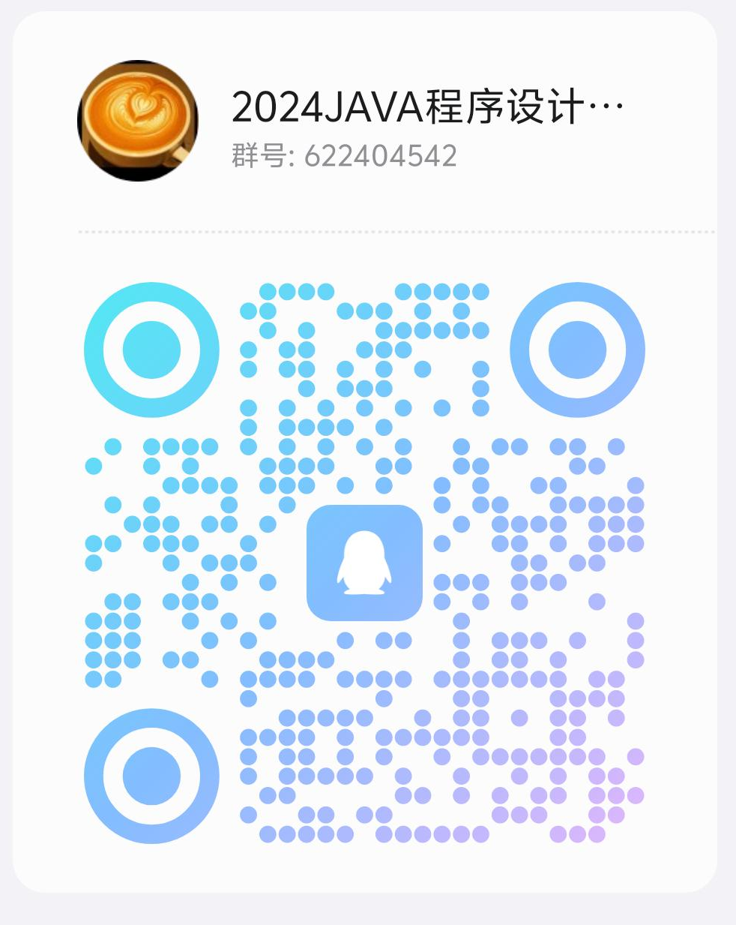
组队吧！
请大家自由组队（每队人数5人），并登记到在线文档中。
1. 组名
2. 组长（学号+姓名+手机号）
3. 其他成员（学号+姓名）
4. 项目名

